Slide 1


在线购书网站的后端实现
报告人：翁思扬，刘冬煜

Slide 2

1. 项目背景
Background
2. 数据库结构设计
目 录
Design
3. 功能实现
CONTENT
Function
4. 测试结果
Result
5. 分析展望
Future

Slide 3
01
章节 PART
背景

Slide 4
项目需求
基础功能
其他功能
实现一个提供网上购书功能的网站后端。
网站支持书商在上面开商店，购买者可能通过网站购买。
买家和买家都可以注册自己的账号。
一个买家可以开一个或多个网上商店， 买家可以为自已的账户充值，在任意商店购买图书。
支持下单->付款->发货->收货的流程。
用户可以通过关键字搜索，参数化的搜索方式； 如搜索范围包括，题目，标签，目录，内容；全站搜索或是当前店铺搜索。 如果显示结果较大，需要分页。
用户可以查自已的历史订单，用户也可以取消订单。
取消定单，买家主动地取消定单，如果买家下单经过一段时间超时后，如果买家未付款，定单也会自动取消。

Slide 5


实验环境
PostgreSQL
SQLAlchemy
Flask
数据库
ORM库
后端框架

Slide 6
02
章节 PART
数据库结构设计

Slide 7
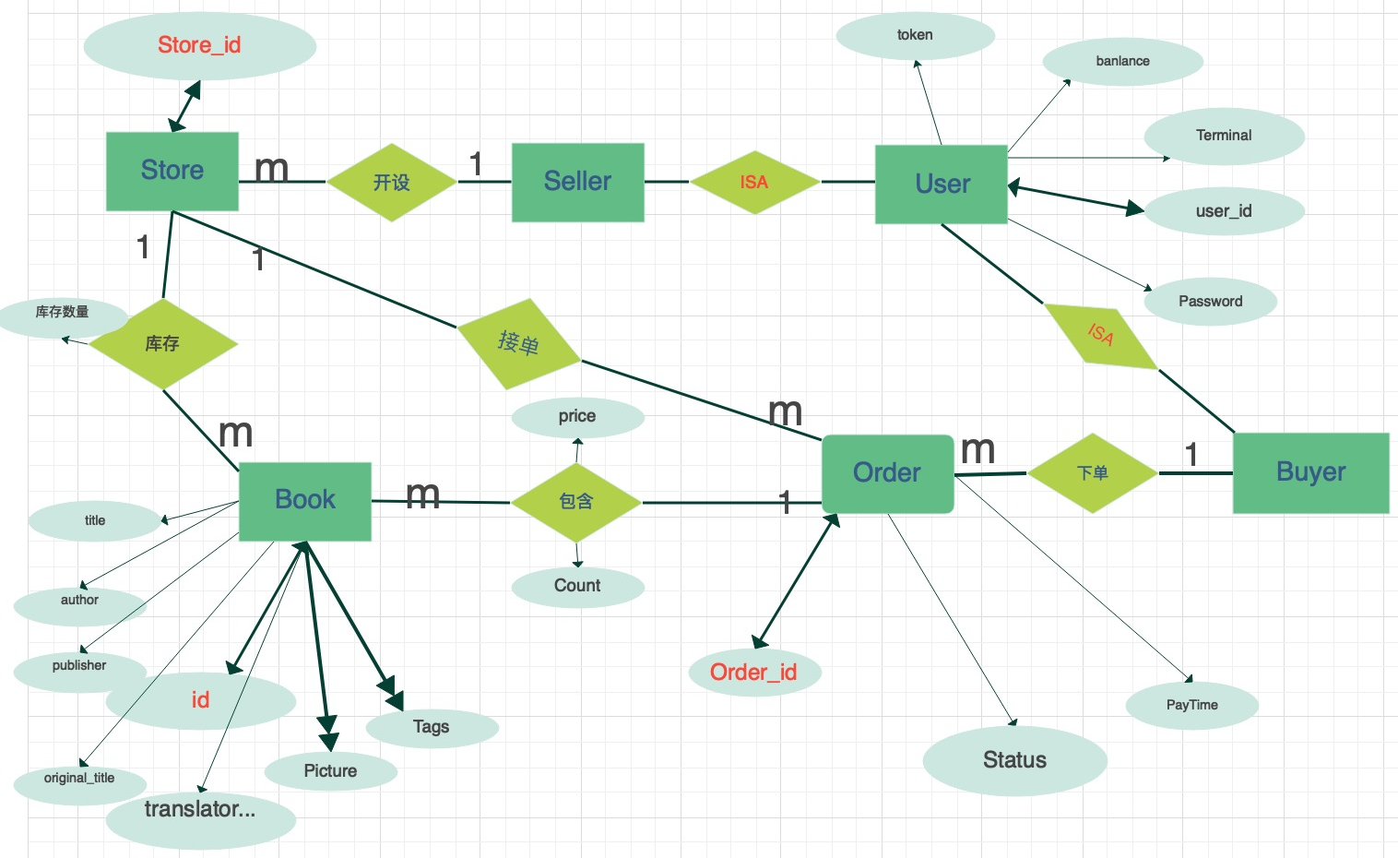
ER图

Slide 8
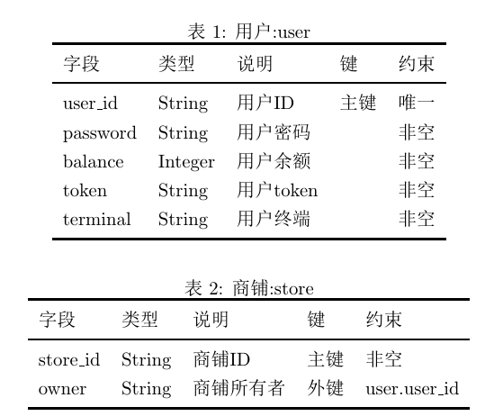
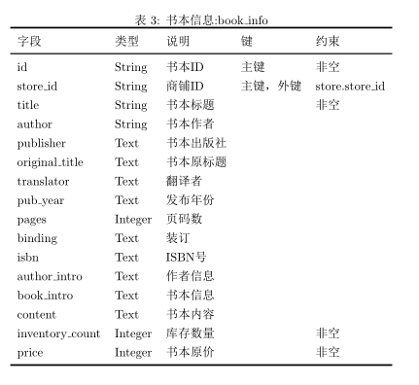
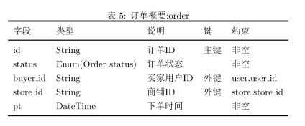
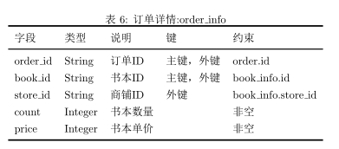
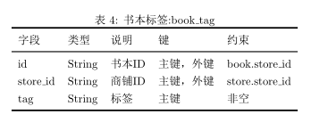
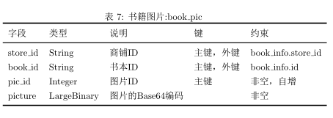
SCHEMA

Slide 9
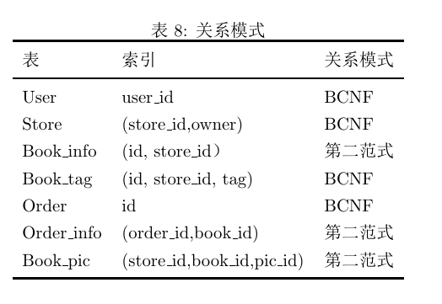
关系模式

Slide 10
03
章节 PART
功能实现

Slide 11
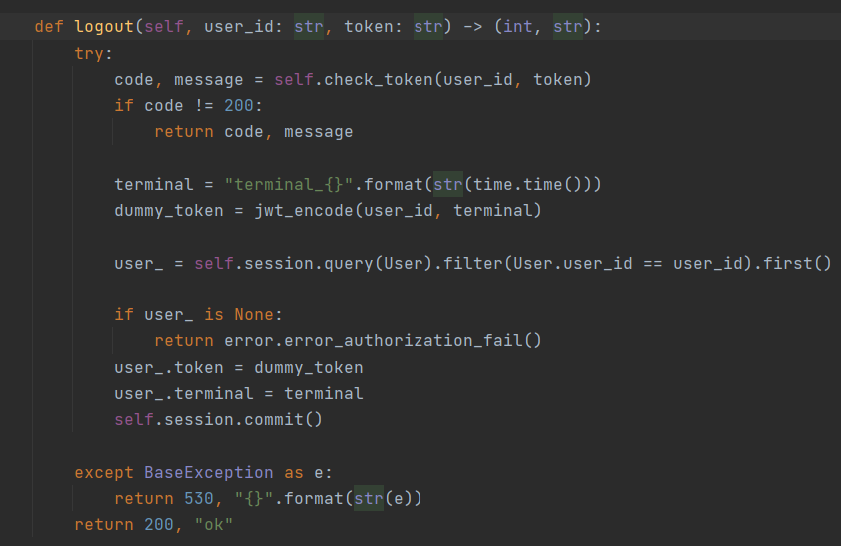
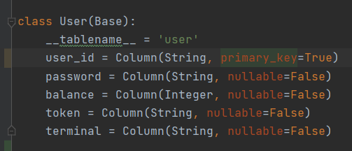
基础功能
使用SQL Alchemy与数据库交互
使用ORM，避免直接使用SQL语句。
封装成类与一般的编程习惯更接近。

Slide 12
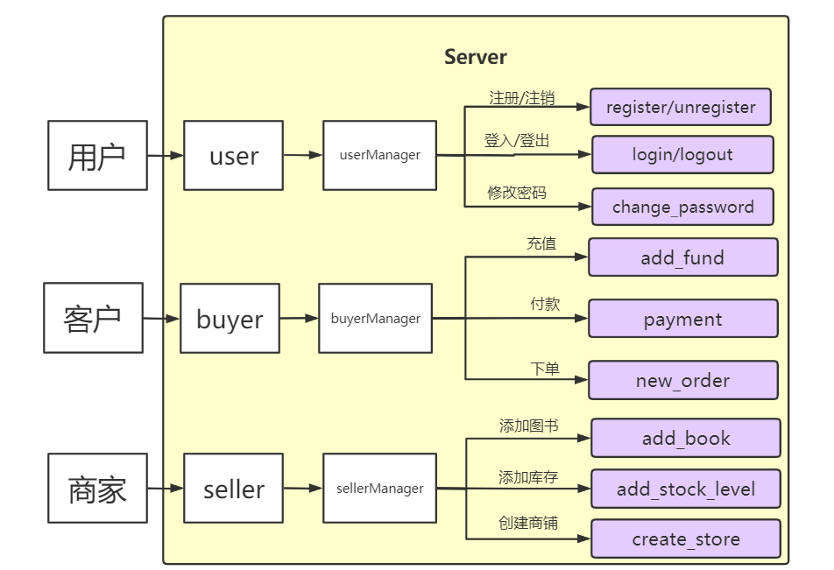
基础功能

Slide 13
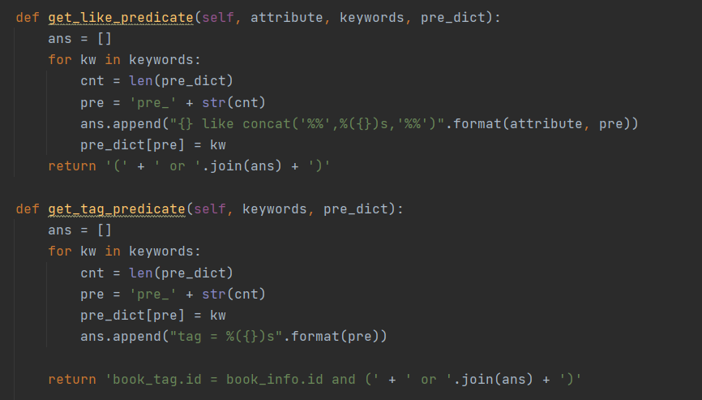
搜索功能
支持多关键词部分匹配查询
使用字符串拼接的方式，原因如下：
实现多关键词查询的逻辑更流畅
SQL Alchemy的游标功能只支持使用SQL语句进行查询

Slide 14
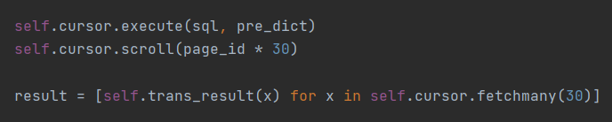
搜索功能
使用游标实现分页返回结果，避免IO数据量过大
防SQL注入
使用ORM
使用参数化传递，不直接拼接SQL语句

Slide 15
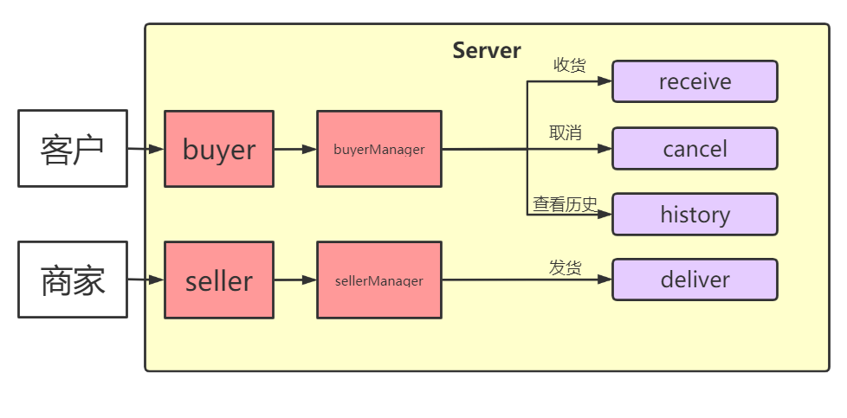
订单功能
支持订单的查询、取消、历史信息

Slide 16
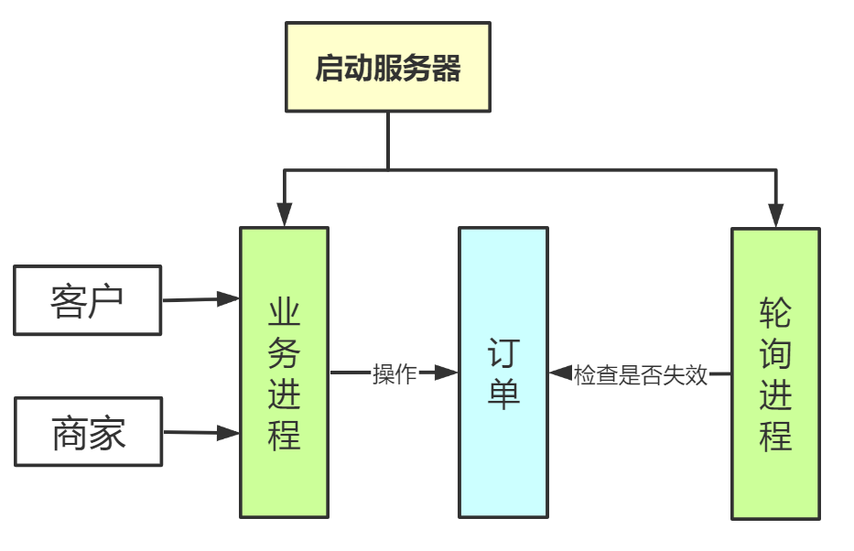
订单功能
采用线程轮询的方式实现自动取消

Slide 17
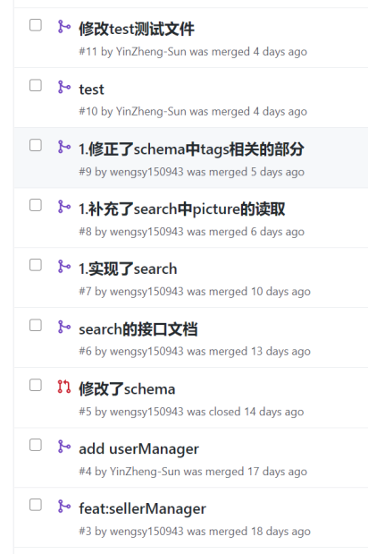
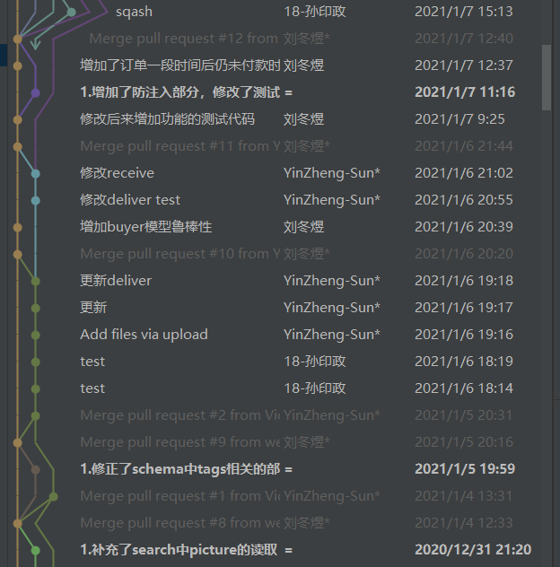



版本管理
The user can demonstrate on a projector or computer
刘冬煜
孙印政
翁思扬

Slide 18
04
章节 PART
测试结果

Slide 19
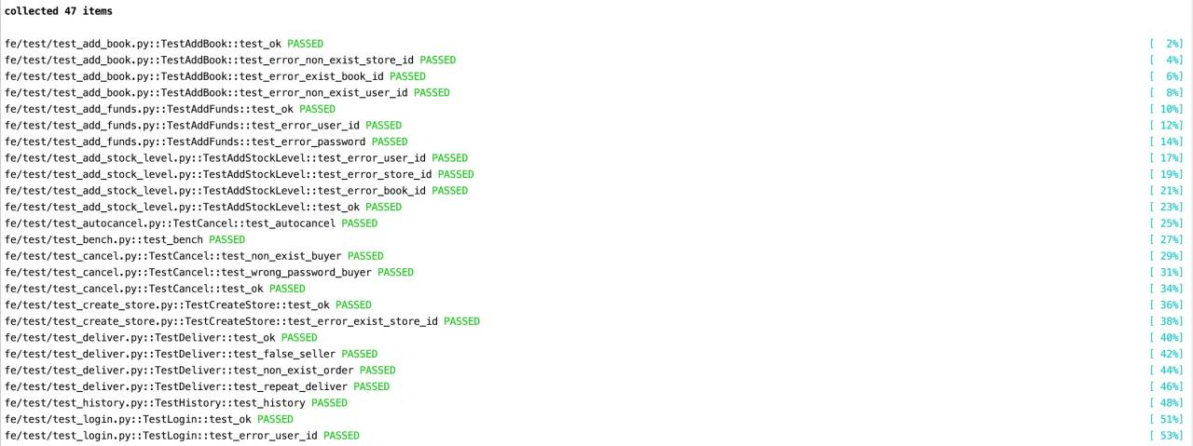
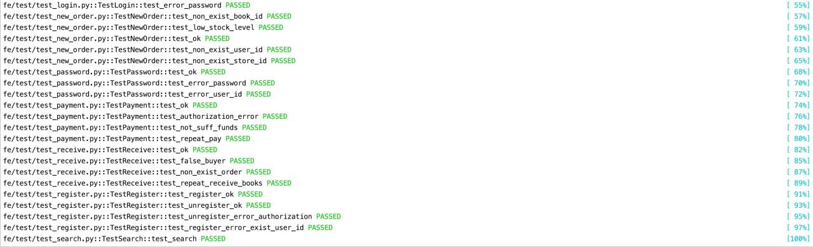
通过率
The user can demonstrate on a projector or computer
全部通过

Slide 20
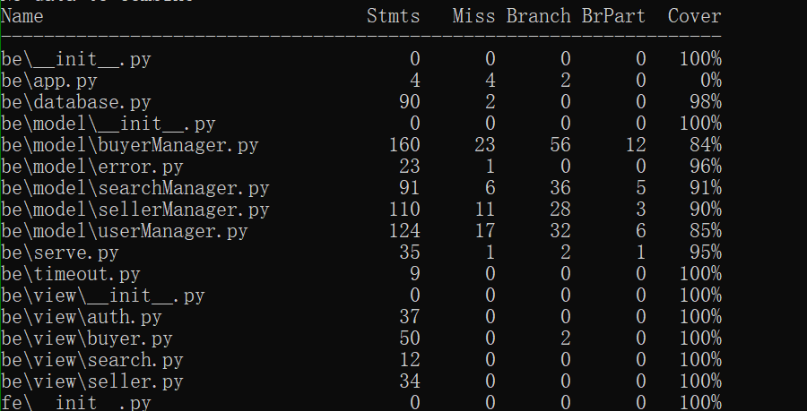
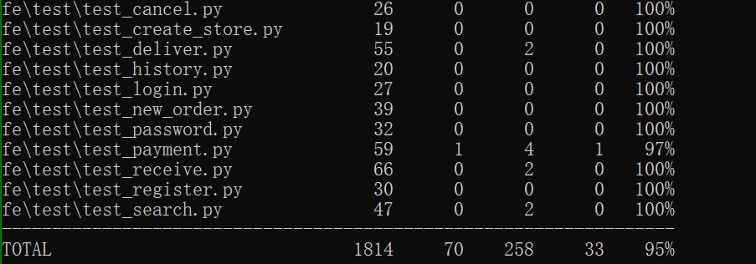
覆盖率
总覆盖率95%
自主实现部分覆盖率93%
Seller覆盖率91%
User覆盖率85%
Search覆盖率90%
Buyer覆盖率84%

Slide 21
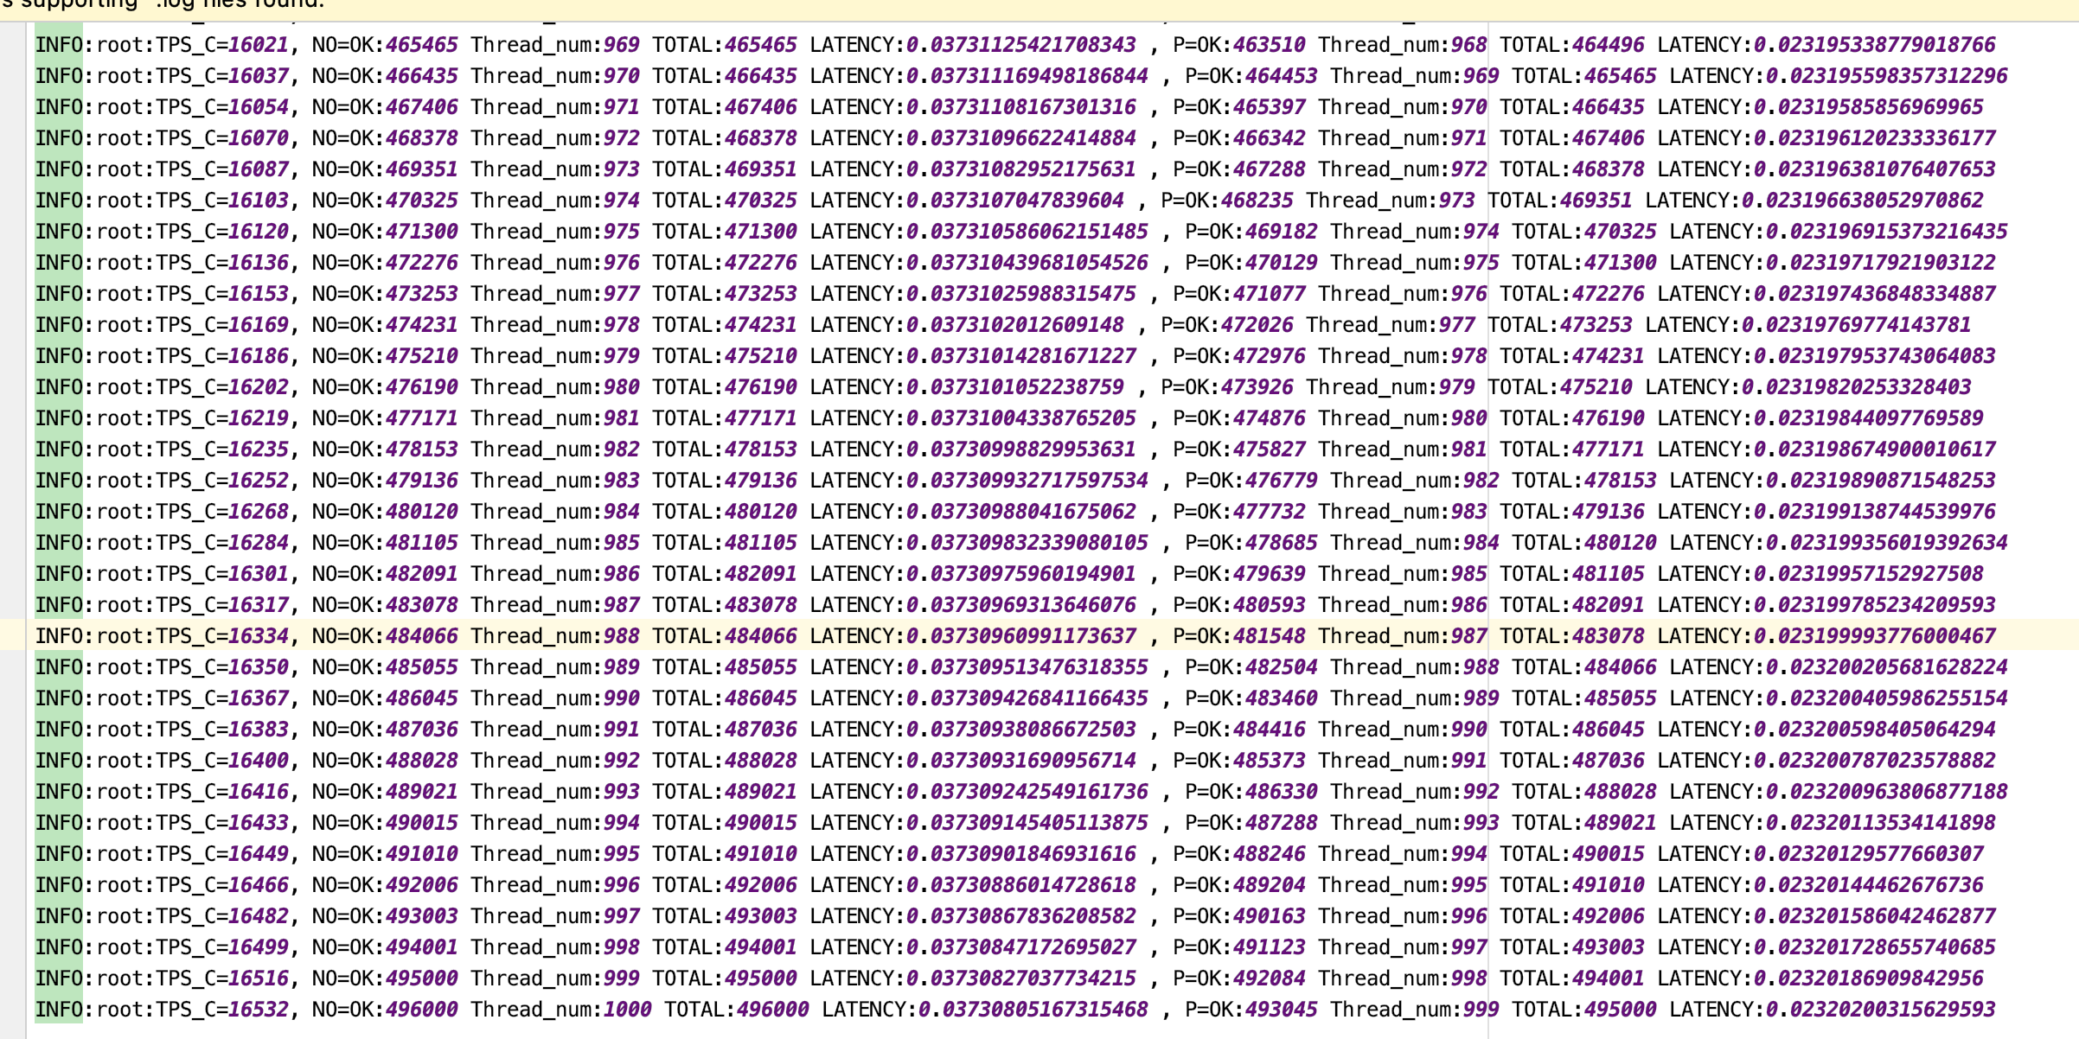
性能测试
吞吐量为16532笔/秒
延迟： 0.0373秒/笔

Slide 22
05
章节 PART
分析展望

Slide 23

展望与不足
搜索功能的效率有待加强，可以使用倒排索引等方式提速；
书籍的以图搜图功能；
前端页面的呈现。

Slide 24
展望与不足
刘冬煜：数据库设计、git版本控制、Buyer功能、收发货功能、自动取消订单功能、报告撰写、PPT制作
翁思扬：数据库设计、Seller功能实现、搜索图书功能设计、分页查询设计优化、报告撰写、PPT制作
孙印政：数据库设计、ER图设计、Auth功能实现、所有测试函数的编写、性能分析、吞吐量测试、报告撰写

Slide 25
实验环境
数据库设计、
git版本控制、
Buyer功能、
收发货功能、
自动取消订单功能、
报告撰写、
PPT制作
数据库设计、
Seller功能实现、
搜索图书功能设计、
分页查询设计优化、
报告撰写、
PPT制作
数据库设计、
ER图设计、
Auth功能实现、
所有测试函数的编写、
性能分析、
吞吐量测试、
报告撰写
刘冬煜
翁思扬
孙印政

Slide 26
THANK YOU
感谢聆听，批评指导

